Slide 1
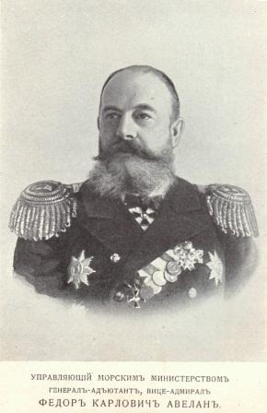
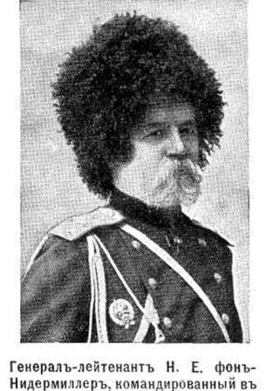
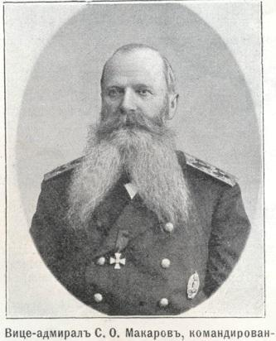
МБОУ «Тюгеевская СОШ» Урок-семинар на тему«Маленькая победоносная война» 9-11 классы
2012г

Slide 2
Мировые державы и Дальний Восток на рубеже Х1Х-ХХ вв.
Китай и Япония | Россия | Германия, Франция, Англия и США
1894-1895 гг, -Японо-китайская война. Июль 1894 г. - Япония атаковала побережье Кореи, находящейся в вас­сальной зависимости от Китая. Далее по­следовая разгром ки­тайских войск в Ко­рее и Маньчжурии. Апрель 1895 г. -подписание Симо-носекского мирного договора между Япо­нией и Кореей при участии России. Условия: Япония получила ряд при­брежных островов и территорий, Корея была объявлена ее сателлитом,. Китай выплачивал контрибуцию и пре­доставлял торгово-экономические привилегии стране-победительнице. Но! Япония претен­довал» на получение части Маньчжурии | Определяющим на­правлением внешней политики во времена царствования Николая П являлась идея уси­ления господства Рос­сии в Восточной Азии. Поэтому в конфликте между Японией и Ки­таем Россия взяла на себя посредниче­скую миссию | 1895 г. - Россия, Германия и Франция по итогам Японо-китайской ВОЙНЫ предъявили Японии ультиматум и на­правили к ее берегам флот. Япония была вынуждена отказаться от Маньчжурии
 | 1896 г, - Россия за­ключает с Китаем сек­ретный военный союз. Условия: Россия име­ет право на строитель­ство в Маньчжурии Китайско-Восточной железной дороги (КВЖД) | Проводят политику «открытых дверей» -привилегии, полу­ченные той или иной страной от подписания с Китаем договора, до­ступны для всех
 | 1897 г. - мировые державы заключают до­говоры с Китаем об аренде: Германия - пор­та Циндао (на 99 лет), Англия - Гонконга, Россия - Ляодунского (Квантунского) п-ова (на 25 лет) и порта Люйшунь (Порт-Артура)
 | 1898 г. - Китай под­писывает договор о размещении в Порт-Артуре российской ти­хоокеанской эскадры и постройке крепости

Slide 3
Причины Русско-японской войны:
борьба между мировыми державами за влияние на Дальнем Востоке;
Борьба Японии и России за влияние в:
Северном Китае,
Маньчжурии
Корее
агрессивные планы определенной группы в русском правительстве, считающей, что война отвлечет народ от революции.

Slide 4
Основные события Русско-японской войны.
1904г., 26-27 января (8-9 февраля)*
Внезапное нападение японских кораблей на русскую эскадру в Порт- Артуре
Начало Русско-японской войны
27 января (9 февраля)
В нейтральном корейском порту Чемульпо атакованы два русских корабля -«Варяг» и «Кореец» Гибель русских кораблей
31 марта (13 апреля)
Поражение русского флота у Порт- Артура. Смерть командующего Тихоокеанским флотом вице-адмирала С.О. Макарова
Фактическая гибель Тихоокеанского флота (из 7 кораблей осталось 3). Отказ от активных действий на море
17 (30) июля. Начало осады Порт-Артура японцами
11-21 июля (24 августа -3 сентября)
Сражение под Ляояном. Русские войска отступают к Мукдену
Русские не смогли воспользоваться Ситуацией, сложившейся в их пользу, в частности из-за нерешительности командующего армией А.Н. Куропаткина
20 декабря (2 января) Порт-Артур сдан японцам
Пренебрегая мнением офицеров, солдат и матросов, генерал А.М. Стессель сдает крепость
1905г., 22 февраля (10 марта) Сражение под Мукденом
Отступление и поражение русских войск. Изменение настроений в русском обществе на крайне негативное, особенно по отношению к власти
14-15 (27-28) мая Цусимское сражение
2-я тихоокеанская эскадра под командованием адмирала ЗЛ. Рожественского терпит поражение. Русский флот фактически уничтожен

Slide 5
Мирный договор, подписанный в г. Портсмуте
Уступка Японии в вечное и полное владение Южного Сахалина, аренды Ляодунского полуострова с Порт-Артуром.
Признание Кореи сферой интересов Японии.
Предоставление Японии права вести рыболовство вдоль русских берегов в Японском, Охотском и Беринговом морях.
Предоставление Японии режима благоприятствования в торговле с Россией.
Вывод русских и японских войск из Маньчжурии.

Slide 6
Итоги войны
уничтожение Балтийского и Тихоокеанского флотов;
большие людские потери;
позор от проигранных сражений;
крушение мечты о господстве на Дальнем Востоке;
революция.

Slide 7
Интернет -ресурсы
powerp.ru›load/history/russko_japonskaja_vojna…
Search archive2013.ru›load…russko…
voyna-skachat
presentacia.com›presentacia/389
libok.net›writer…shishov…russko-yaponskoy_voynyi…

